Slide 1
Nhóm 1:
01
CƠ SỞ DỮ LIỆU NOSQL
Đề Tài: Quản Lý Dịch Vụ Xe Ô Tô
GVHD: Trần Trương Tuấn Phát

Slide 2
02
Nhóm 1:
Thành Viên:
Nguyễn Hoàng Phát - 2001216021
Nguyễn Như Quỳnh - 2001216097
Nguyễn Hữu Sang - 2001216103
Trần Văn Quyết - 2001216093
02
02

Slide 3
Nội Dung:
01: Giới Thiệu Đề Tài
02: Mô Hình CSDL
03: Giao Diện Và Chức Năng
03

Slide 4


PHẦN 1. GIỚI THIỆU ĐỀ TÀI:
Tổng Quan Đề Tài:
Tên Đề Tài: Xây Dựng quản lý dịch vụ thuê xe ô tô.
Mô tả: Phần mềm quản lý thông tin đặt xe, cho người dùng thêm thông tin của các hãng xe, thông tin xe, địa diểm các cơ sở của cửa hàng, quản lý người dùng thực hiện việc đặt xe, quản lý thông tin khách hàng, quản lý thông tin việc đặt xe.
04

Slide 5
2. Các Chức Năng Chính Của Ứng Dụng:
2.1. Quản lý thông tin các thương hiệu xe:
Cho phép người dùng thực hiện việc thêm thông tin các thương hiệu xe mà cửa hàng có với ID, tên thương hiệu, hình ảnh thương hiệu.
Cho phép người dùng thêm, cập nhật và xóa thông tin thương hiệu xe, khôi phục dữ liệu thông tin thương hiệu xe đã xóa.
05

Slide 6
2. Các Chức Năng Chính Của Ứng Dụng:
2.2. Quản lý thông tin xe:
Cho người dùng thực hiện việc thêm, cập nhật thông tin xe, xóa với yêu câu mong muốn, có thể khôi phục thông tin đã xóa với dữ liệu đã xóa.
Add car Images:
Cho phép người dùng thực hiện thêm các hình ảnh với giao diện xe để khách hàng xem dễ lựa chọn theo yêu cầu bản thêm.
Brands List:
Nội dung chứa các thông tin hàng xe mà cửa hàng đang có với thông tin xe về tên, loại nhiên liệu sử dụng, màu sắc và giá thành cho thuê.
Car List:
Chưa thông tin xe và tất cả các thông số kỹ thuật về xe
Xem được tất cả các thông tin và hình ảnh giao diện các xe có trong cửa hàng.
06

Slide 7
2. Các Chức Năng Chính Của Ứng Dụng:
2.3. Quản lý thông tin địa điểm giao nhận xe:
Cho người dùng thực hiện việc quản lý thông tin địa điểm mà có thể giao xe và nhận xe.
Người dùng được quyền thêm, cập nhật với các địa điêm đã có, xóa với các địa điểm chưa có sau đó sẽ hiển thị nội dung thông tin cho người dùng chọn địa điểm giao nhận xe cụ thể.
07

Slide 8
2. Các Chức Năng Chính Của Ứng Dụng:
2.4. Quản lý thông tin khách hàng:
Quản lý thông tin khách hàng với các thông tin mà khách hàng đã cung cấp.
Có chức năng tìm kiếm để giúp người dùng khi sử dụng việc tìm kiếm thông tin khách hàng sẽ dễ dàng hơn, tiết kiệm thời gian.
08

Slide 9
2. Các Chức Năng Chính Của Ứng Dụng:
2.5. Quản lý thông tin đặt xe và hóa đơn:
Quản lý thông tin khách hàng trong việc đặt xe với các thao tác đặt xe trên giao diện.
Quản lý thông tin địa điêm giao xe và nhận xe cùng với tổng tiền cùng thành toán.
Quản lý thông tin hóa đơn đặt xe xuất file ra Word, PDF, Excel để có thể cung cấp cho khách hàng về hóa đơn cần thanh toán.
09

Slide 10
2. Các Chức Năng Chính Của Ứng Dụng:
2.6. Quản lý thông tin nhân viên:
Quản lý thông tin nhân viên và thông tin admin thực hiện các thao tác đặt cho khách hàng trong cửa hang.
Tạo tài khoản và mật khẩu và hình ảnh giúp cho việc quản lý thông tin dễ dàng hơn.
Khi đăng nhập với tài khoản admin thì có thể phân quyền nhân viên mới được tạo tài khoản trở thành admin hoặc là user.
09

Slide 11
PHẦN 2. MÔ HÌNH CƠ SỞ DỮ LIỆU
10

Slide 12
11
Mô hình cơ sở dữ liệu:
Để xây dựng phần mềm quản lý dịch vụ đặt xe ô tô:
Brand(Id, name , logo)
Reservation (id, Car_id, Cutomer_Id, pickup_city, pickup_address, pickup_date, Pickup_time, dropoff_city, dropoff_address, dropoff_date, dropoff_time, total_price)
Customers(Id, Fullname, birth_date, phone, email, address)
Cars (id , brand , model , fuel, color , class , passengers , gearbox , price, air_conditioning , Air_bag, sunroof, heated_seats, nav_system, bluetooth, electric_windows, gps )
Users (id , fullname , username , password , user_type , image, phone , email)
Locations (id , city , location )
Car_images (id , car_id , c_image )

Slide 13
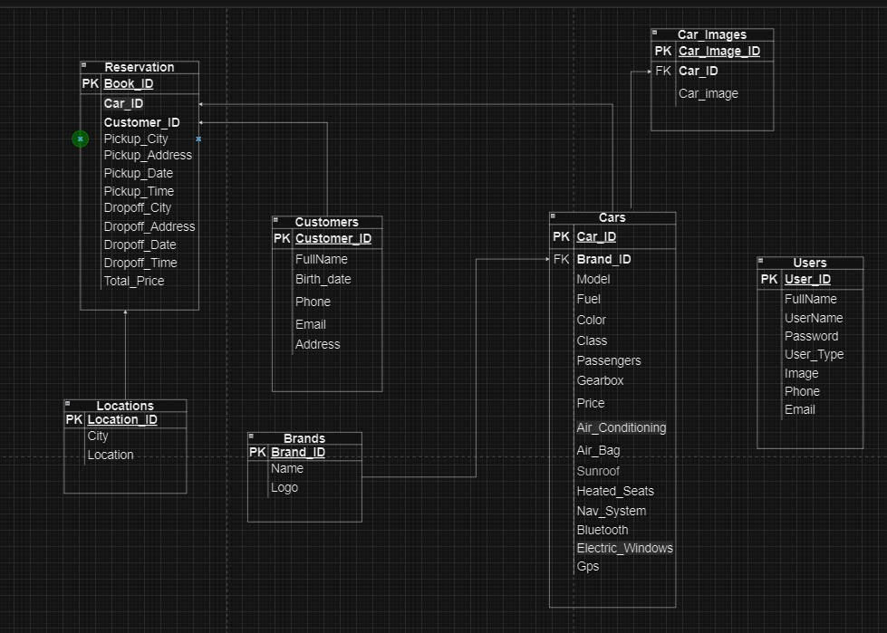
12
2. Mô Hình Cơ Sở Dữ Liệu Ở Mức Cài Đặt:

Slide 14
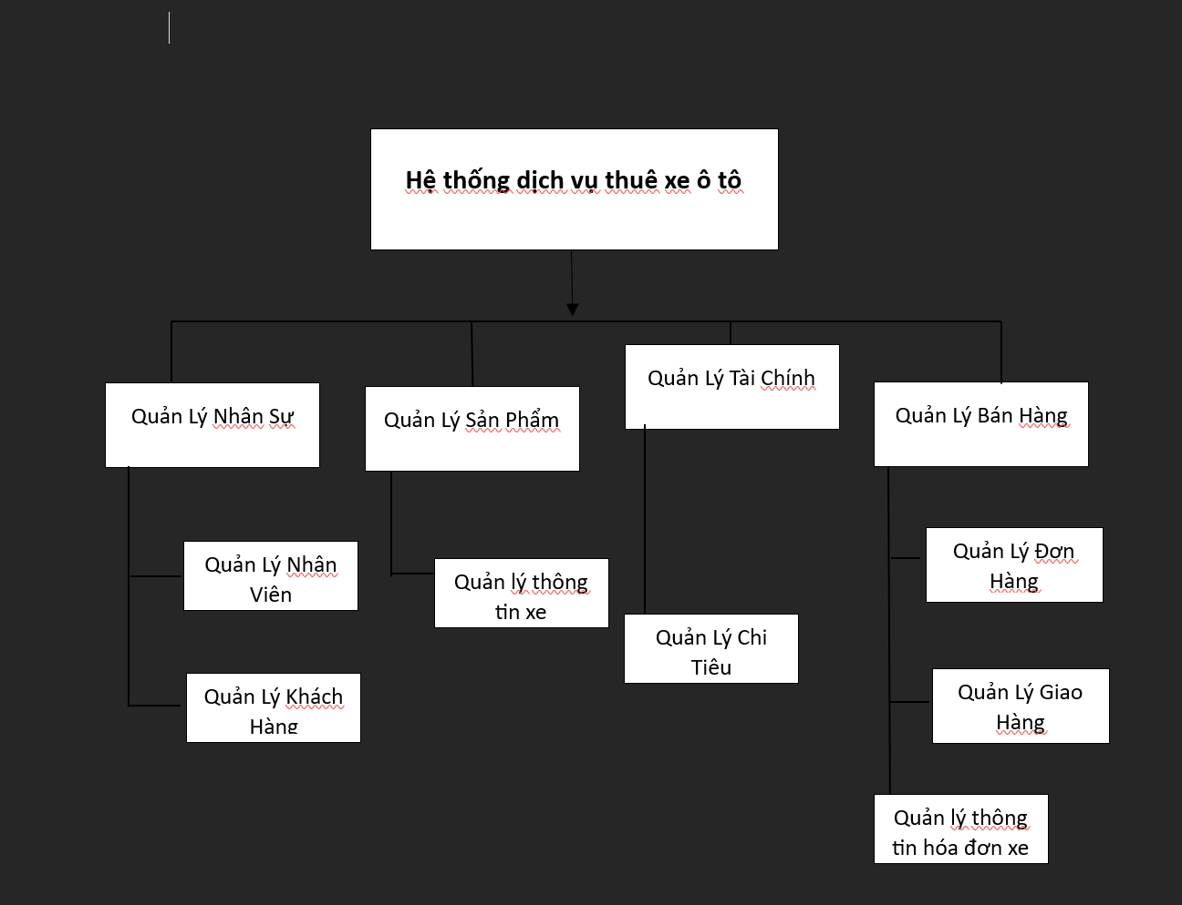
13
2. Mô Hình Cơ Sở Dữ Liệu Ở Mức Cài Đặt:

Slide 15
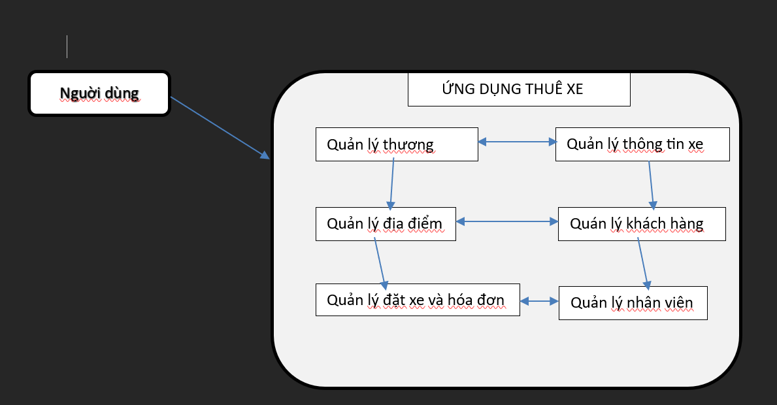
14
3. Mô Hình DFD (mức 0) Ngữ cảnh:

Slide 16
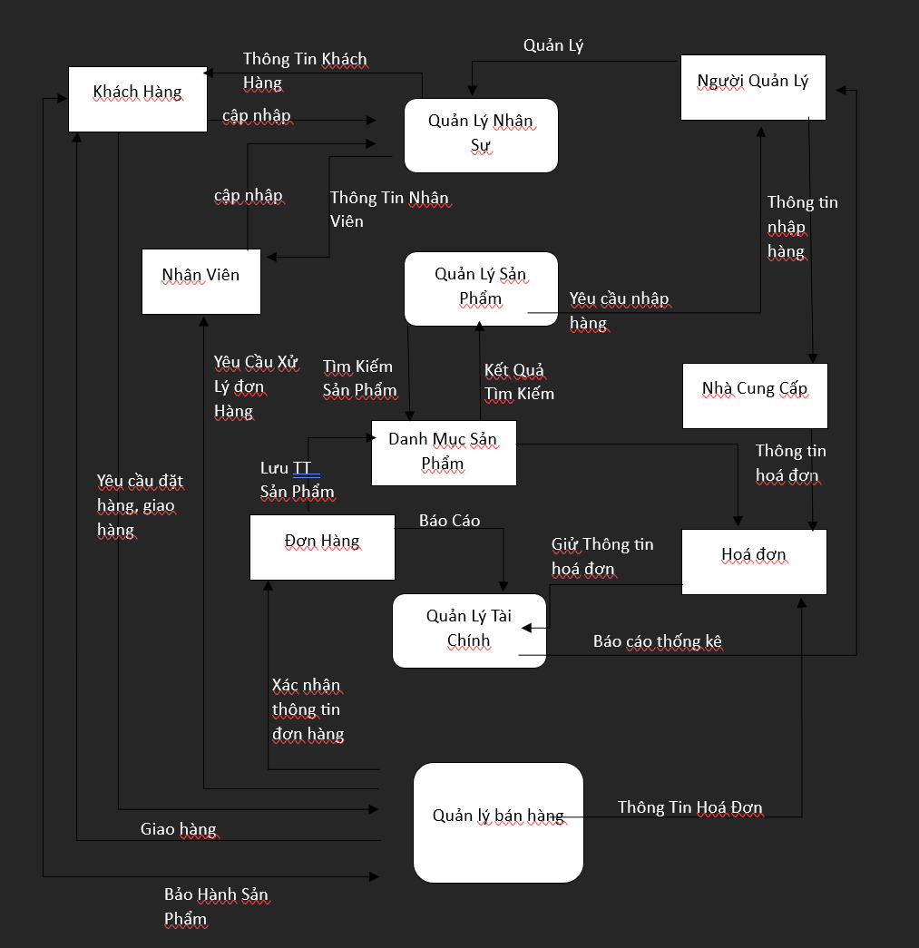
16
4.Sơ đồ luồng dữ liệu (DFD) ở Mức 1 :

Slide 17
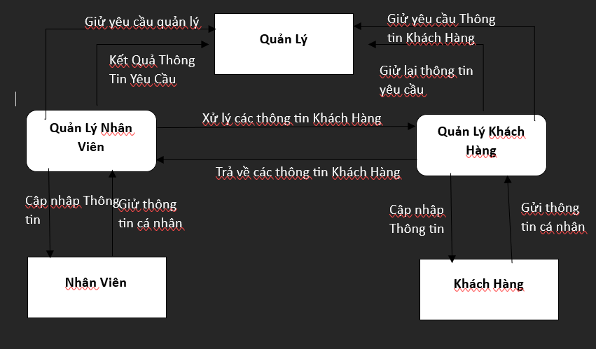
17
5.Sơ đồ luồng dữ liệu (DFD) ở mức 2 (mức dưới đỉnh):
Chức Năng Quản Lý Nhân Sự:

Slide 18
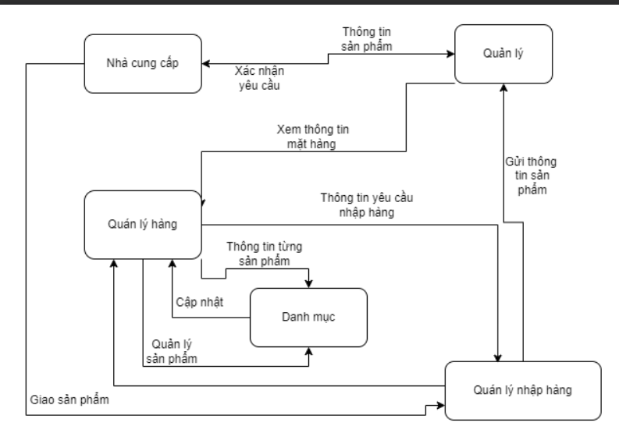
18
5. Sơ đồ luồng dữ liệu (DFD) ở Mức 2 (Mức dưới đỉnh):
- Chức năng quản lý thông tin xe:

Slide 19
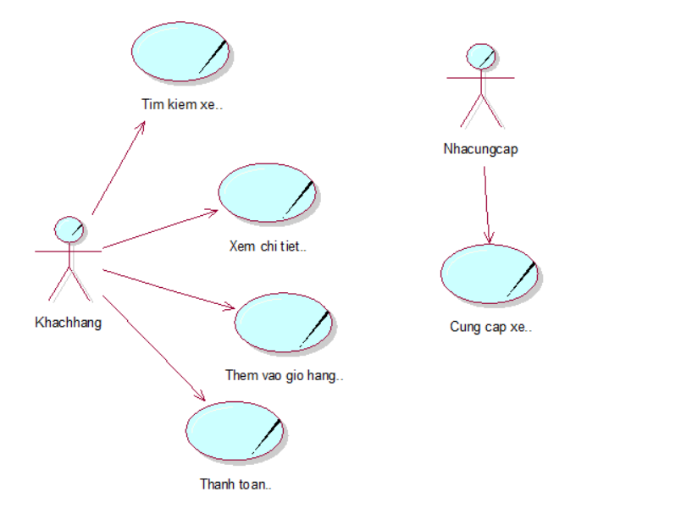
19
6. Sơ đồ use case systems:
- Use case nghiệp vụ:

Slide 20
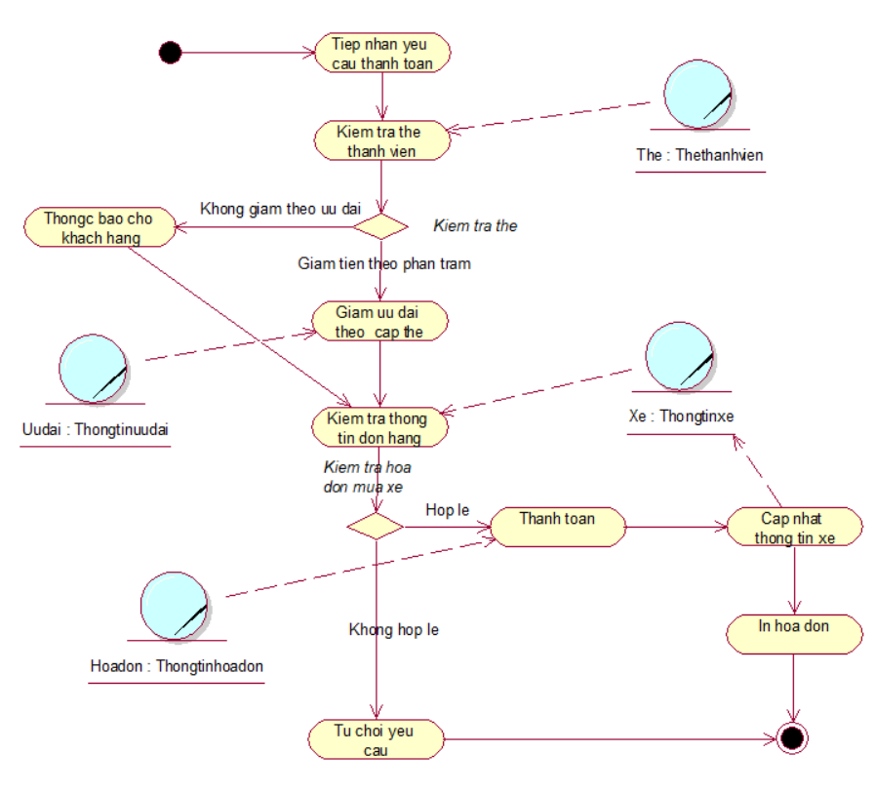
20
6.1. Quy trình thanh toán:
- Sơ đồ hoạt động:

Slide 21
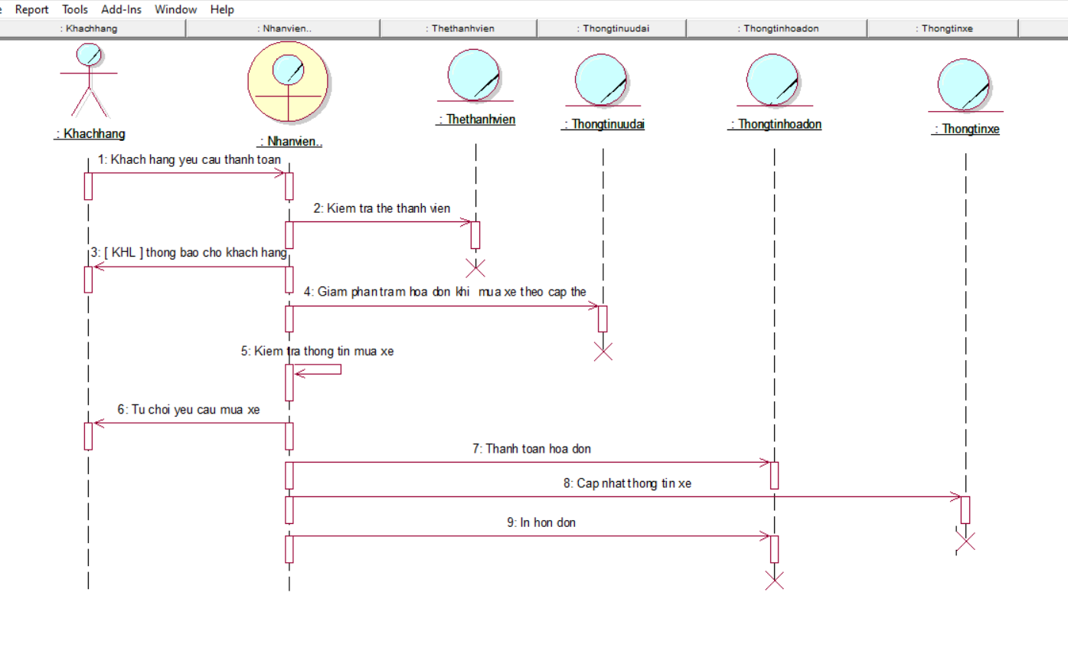
21
6.1. Quy trình thanh toán:
Sơ đồ tuần tự:

Slide 22
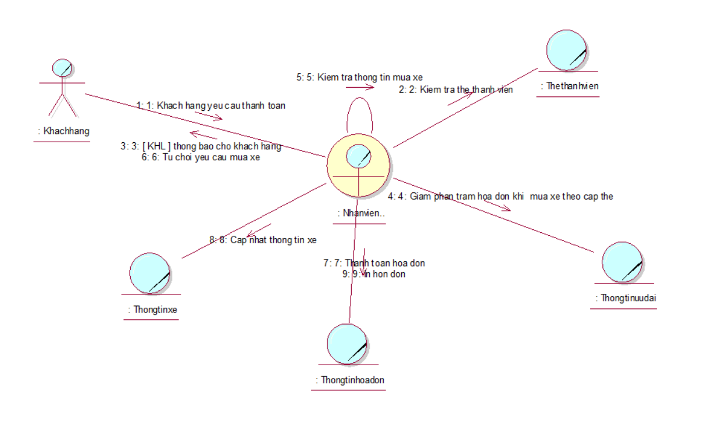
22
6.1. Quy trình thanh toán:
Sơ đồ cộng tác:

Slide 23
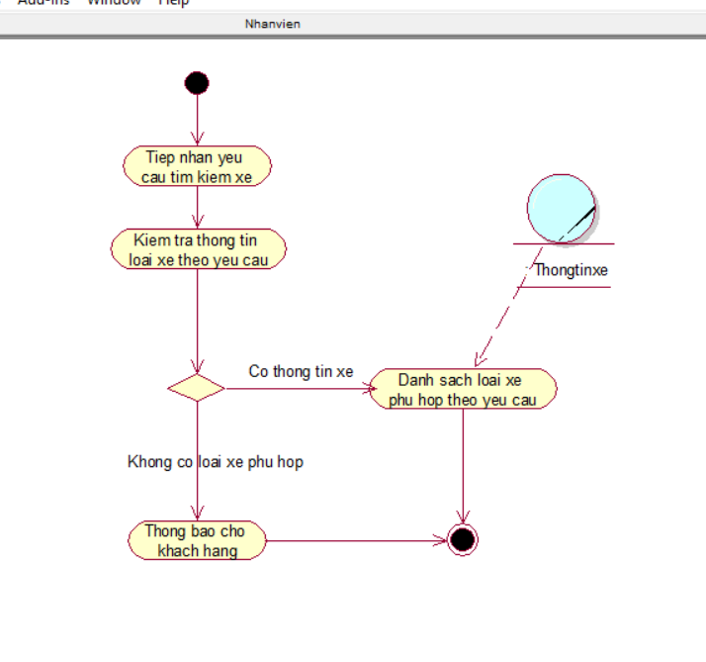
23
6.2. Quy trình tìm kiếm xe:
Sơ đồ hoạt động:

Slide 24
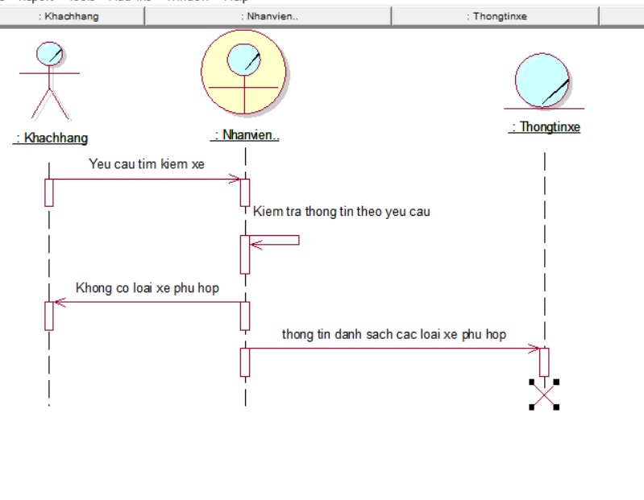
24
6.2. Quy trình tìm kiếm xe:
- Sơ đồ tuần tự:

Slide 25
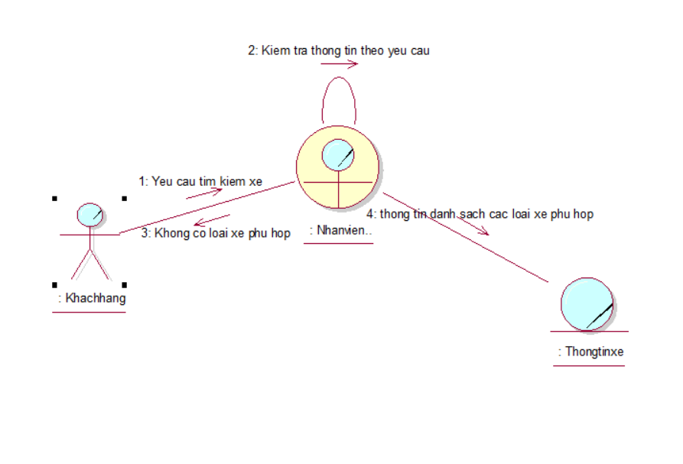
25
6.2. Quy trình tìm kiếm xe:
- Sơ đồ cộng tác:

Slide 26
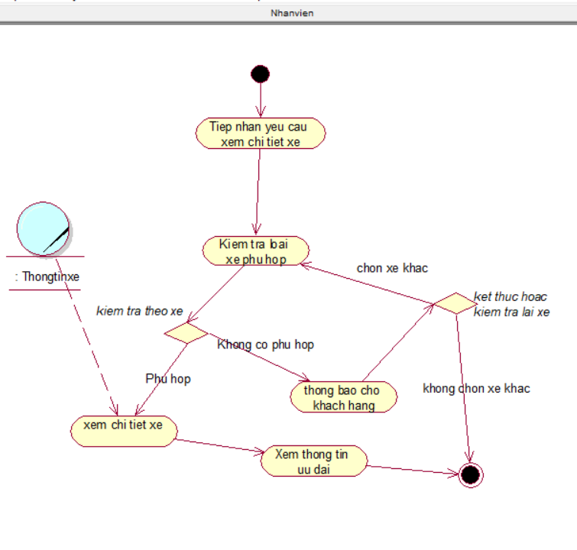
26
6.3 Quy trình xem chi tiết xe:
- Sơ đồ hoạt động:

Slide 27
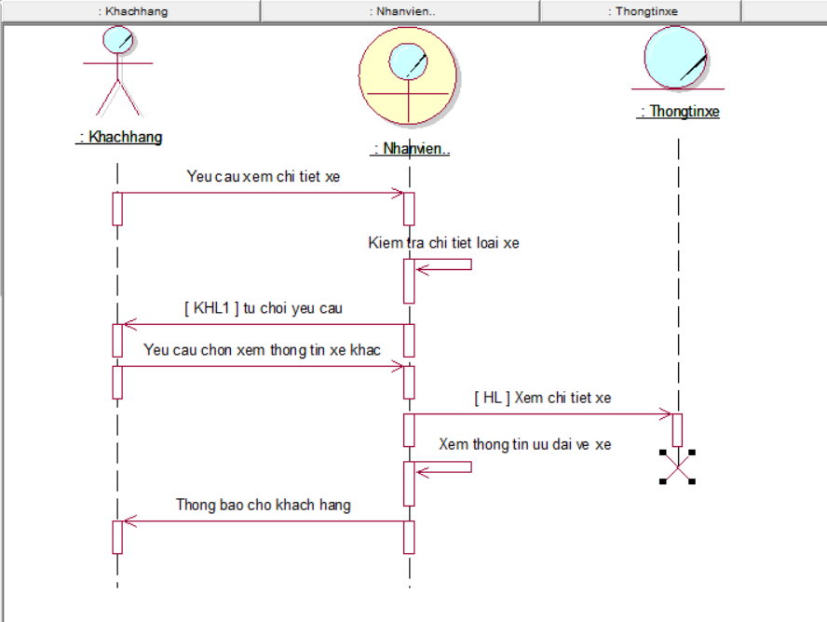
27
6.3 Quy trình xem chi tiết xe:
- Sơ đồ tuần tự:

Slide 28
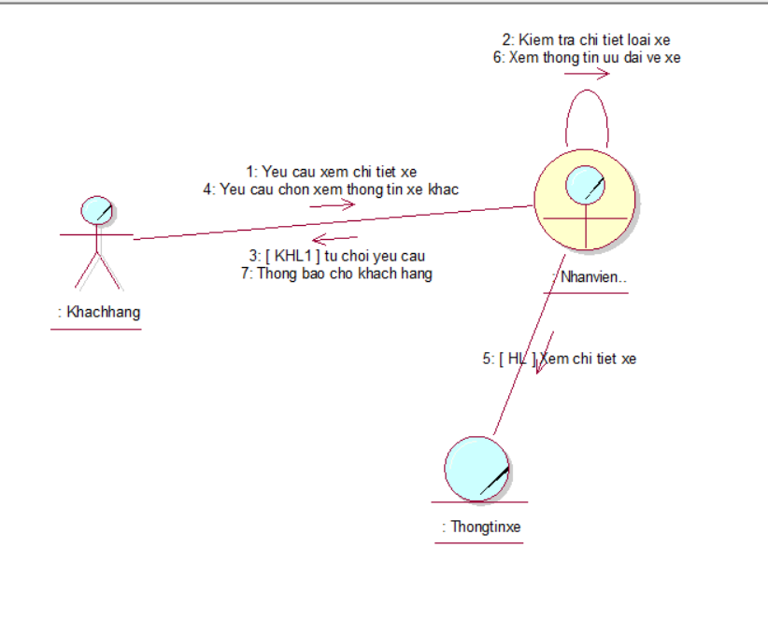
28
6.3 Quy trình xem chi tiết xe:
- Sơ đồ cộng tác:

Slide 29
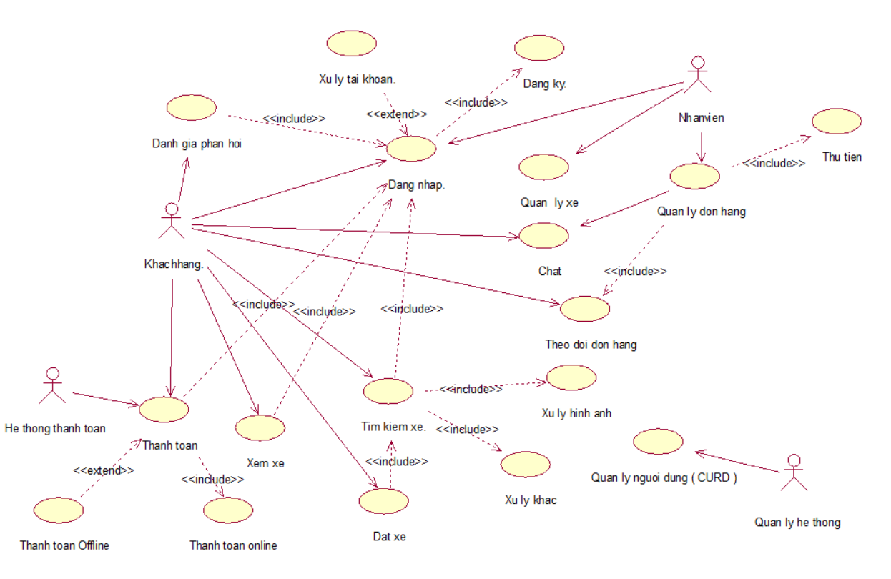
- Use Case hệ thống:
29

Slide 30
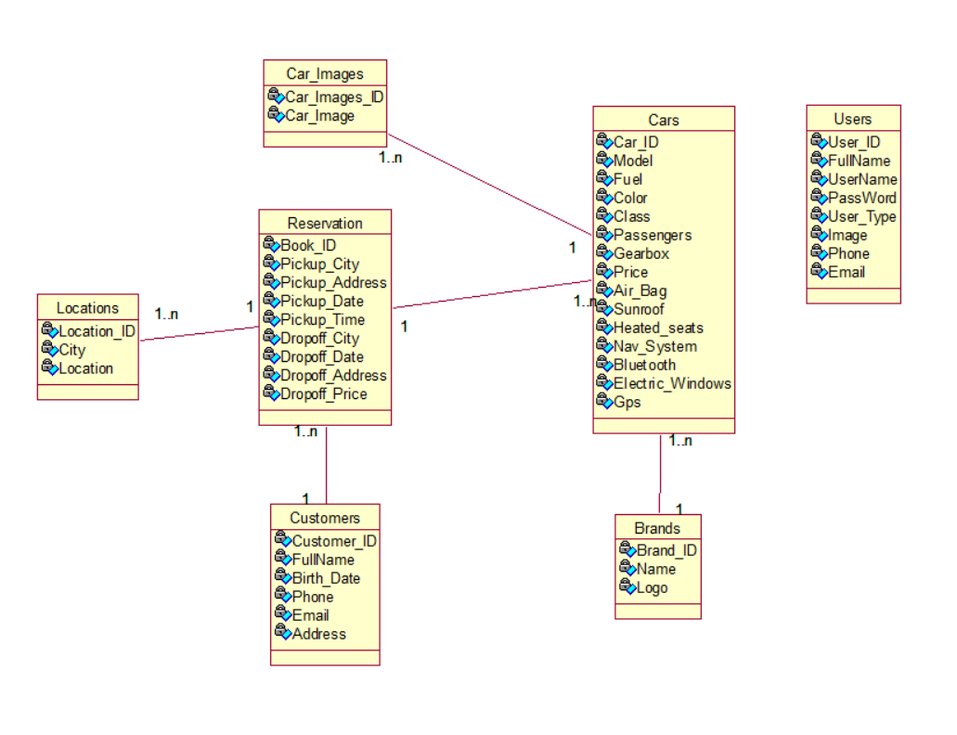
- Class Diagram: Mức Phân Tích
30

Slide 31
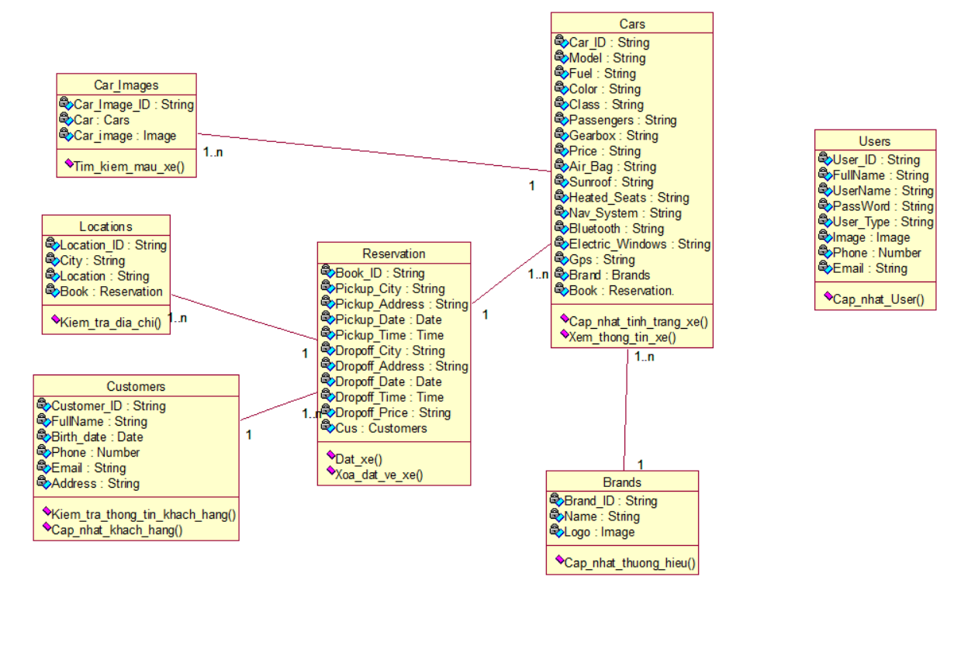
- Classs Diagram: Mức Thiết Kế
31

Slide 32
- Thiết kế mô hình dữ liệu tài liệu dạng Embedded để quản lý thông tin khách hàng.
32

Slide 33
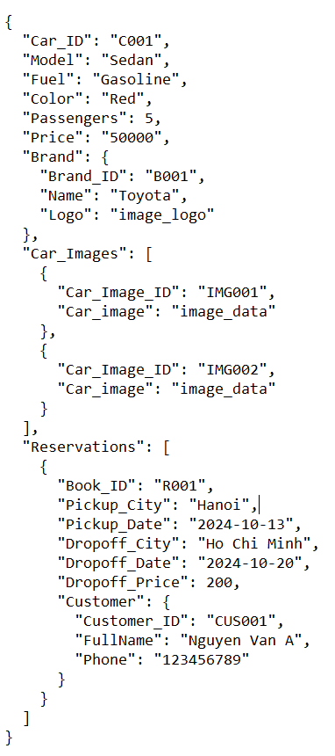
1. Cars:
33

Slide 34
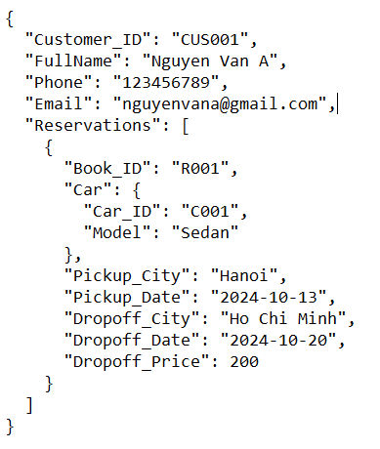
2. Customers:
34

Slide 35
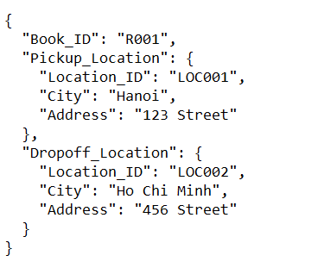
3. Location:
35

Slide 36
PHẦN 3. GIAO DIỆN VÀ CHỨC NĂNG CỦA PHẦN MỀM
36

